Slide 1

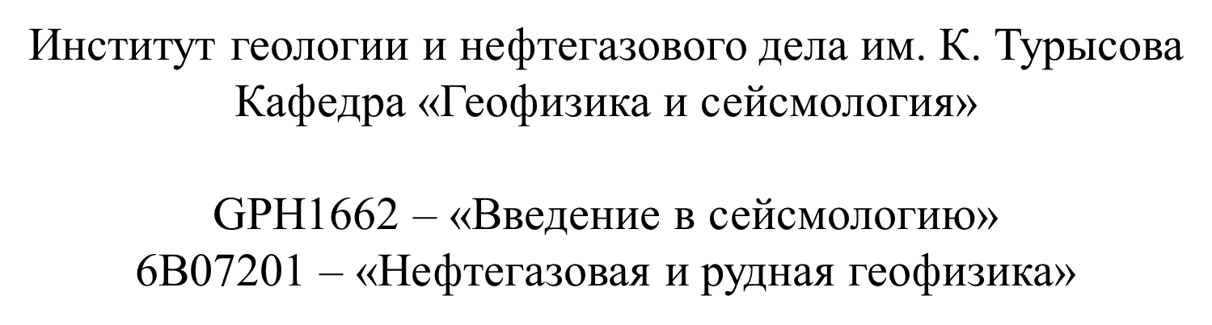
Лекция-8
На тему: «Пространственно-временное распределение землетрясений»

Slide 2

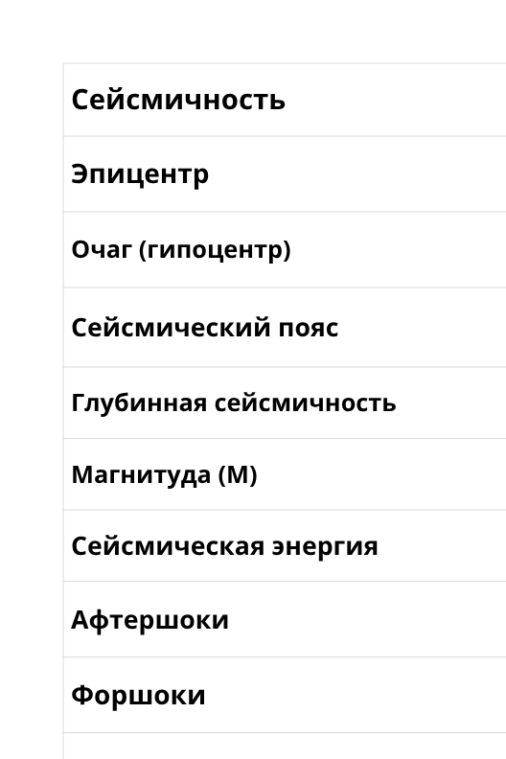
ГЛОССАРИЙ
Notes:
1

Slide 3
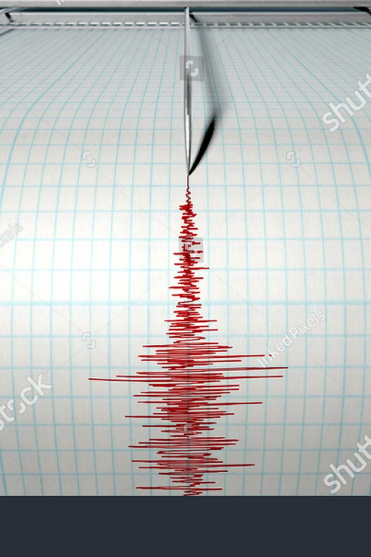



Что такое землетрясение и почему важно изучать их распределение
Разрушительная стихия
Понимание опасности
Землетрясения являются одними из наиболее непредсказуемых и разрушительных природных явлений, способных мгновенно привести к катастрофическим последствиям и гибели людей.
Изучение пространственного и временного распределения этих событий критически важно для оценки региональной сейсмической опасности и разработки адекватных мер защиты.
Снижение рисков
Знания о том, где и как часто происходят землетрясения, позволяют правительствам и местным сообществам снижать риски, планировать инфраструктуру и готовиться к стихийным бедствиям.
Анализ частоты, магнитуды и географического положения сейсмических событий лежит в основе сейсмического районирования и определяет стандарты для сейсмостойкого строительства.
Notes:
2

Slide 4
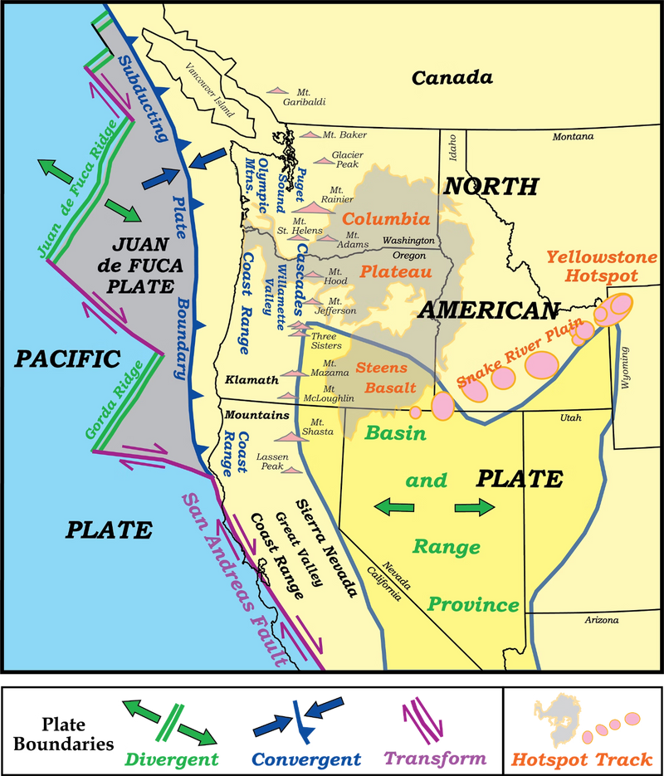
Глобальные сейсмические зоны: где происходят землетрясения?
Подавляющее большинство землетрясений (более 90%) приурочено к узким, протяженным зонам, которые совпадают с границами литосферных плит. Эти границы являются местами активного взаимодействия плит, где накапливается и высвобождается колоссальная тектоническая энергия.
Ключевые сейсмические пояса:
  Тихоокеанское огненное кольцо: Охватывает около 40 000 км и включает берега Северной и Южной Америки, Камчатку, Курильские острова, Японию, Филиппины и Новую Зеландию. Здесь происходит до 80% всех сильных землетрясений в мире.
  Средиземноморско-Гималайский пояс: Простирается от Средиземноморья до Индонезии, включая Альпы, Кавказ, Иран и Гималаи. Является вторым по активности поясом, где происходит около 17% крупных сейсмических событий.
  Менее активные зоны связаны со срединно-океаническими хребтами и внутриплитными разломами (например, Нью-Мадридский разлом в США).
Регионы, такие как Камчатка, Япония и Калифорния, находятся в пределах границ плит и регулярно подвергаются воздействию сильных землетрясений, что делает их идеальными полигонами для сейсмологических исследований.
Границы плит — это линии напряжения, где тектонические силы непрерывно формируют и изменяют лик нашей планеты.
Notes:
3

Slide 5
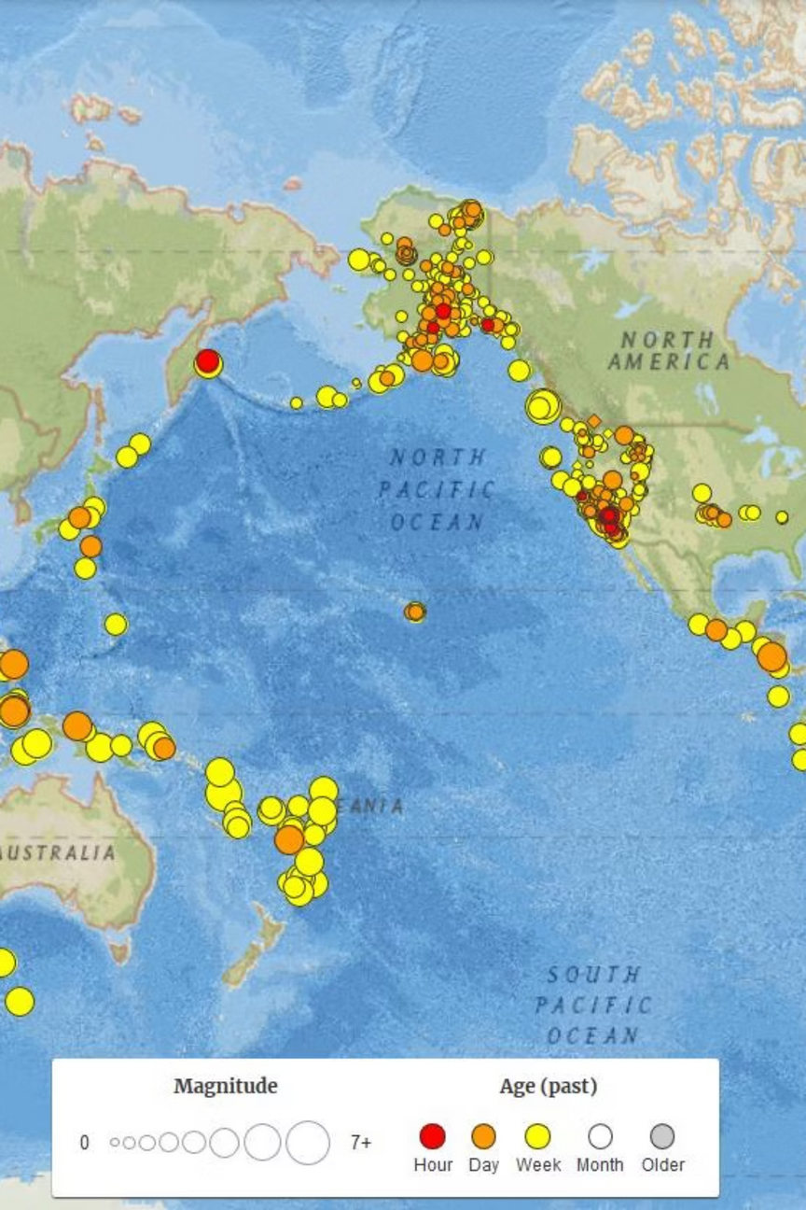

Карта глобального распределения землетрясений
Визуализация активности за последние 30 дней демонстрирует высокую концентрацию событий вдоль известных границ плит, подтверждая теорию тектоники.
Анализ магнитуд и глубин позволяет сейсмологам лучше понимать природу сейсмических процессов — глубокофокусные землетрясения часто менее разрушительны на поверхности, в то время как мелкофокусные представляют наибольшую опасность для населения и инфраструктуры.
Различия в глубинах землетрясений (особенно в зонах субдукции, как в Японии) напрямую указывают на угол погружения литосферной плиты.
Notes:
4

Slide 6
Временные закономерности сейсмической активности
Хотя землетрясения кажутся хаотичными, в их частоте и распределении существуют определенные статистические закономерности, критически важные для долгосрочной оценки риска.
Средняя частота
Крупные события
Афтершоки
Ежегодно в мире фиксируется около 450 000 сейсмических событий. Большинство из них имеют малую магнитуду (менее 3.0) и не ощущаются человеком.
События с магнитудой 6.0 и выше (потенциально разрушительные) происходят в среднем около 120 раз в год. Землетрясения магнитудой 7.0+ (катастрофические) случаются примерно 15 раз в год.
После основного толчка (форшока) следует серия афтершоков. Они могут продолжаться от нескольких дней до нескольких месяцев, представляя серьезную опасность для поврежденных конструкций и усложняя спасательные операции.
Несмотря на тщательный анализ, краткосрочные прогнозы (с точностью до дня или недели) остаются научной проблемой из-за сложности моделирования напряжений в земной коре. Однако долгосрочные вероятностные прогнозы, основанные на исторических данных и скорости накопления деформаций, регулярно обновляются для ключевых регионов.
Notes:
5

Slide 7
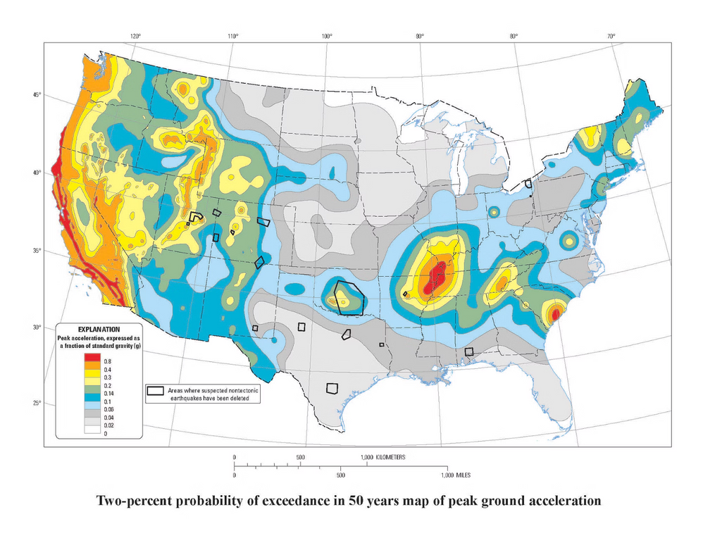
Пространственно-временные карты сейсмической опасности
Карты сейсмической опасности являются фундаментальным инструментом сейсмостойкого планирования. Они не предсказывают, когда произойдет следующее землетрясение, но показывают, какова вероятность возникновения толчков определенной интенсивности в заданном месте за определенный период времени (обычно 50 лет).
Создание карт включает:
  Сбор и каталогизацию исторических данных о землетрясениях (магнитуда, место, глубина).
  Моделирование источников сейсмической активности (разломов).
  Расчет затухания сейсмических волн в различных типах грунтов.
Эти карты используются инженерами и градостроителями для определения необходимой прочности зданий и сооружений (например, мостов, плотин, атомных электростанций). Таким образом, они превращают научные данные в практические нормативы для защиты населения.
Notes:
6

Slide 8



Современные методы анализа и прогнозирования
Современная сейсмология использует междисциплинарный подход, сочетая классические геологические и геофизические методы с передовыми технологиями машинного обучения и спутникового мониторинга.
Статистический Анализ
Оценка вероятности события на основе повторяемости и выявление накопленных тектонических напряжений в литосфере.
Геомагнитные Индикаторы
Изучение изменений магнитного поля, которые могут предшествовать землетрясению из-за пьезоэлектрических эффектов в нагруженных горных породах.
Сейсмоэлектромагнитные Индикаторы
Регистрация низкочастотных электромагнитных излучений, которые, предположительно, генерируются в зоне подготовки крупного сейсмического события.
Несмотря на прогресс, главное ограничение остается неизменным: способность предсказать точное время, место и магнитуду будущего землетрясения пока находится за пределами возможностей современной науки.
Активные исследования сосредоточены на разработке систем раннего предупреждения, которые могут дать населению несколько секунд или десятков секунд для укрытия, как только первые, менее разрушительные волны, достигают станции мониторинга.
Notes:
7

Slide 9
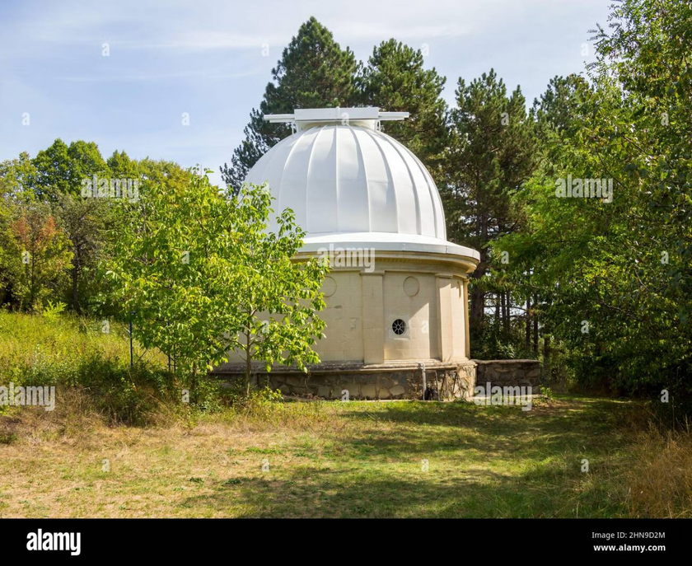
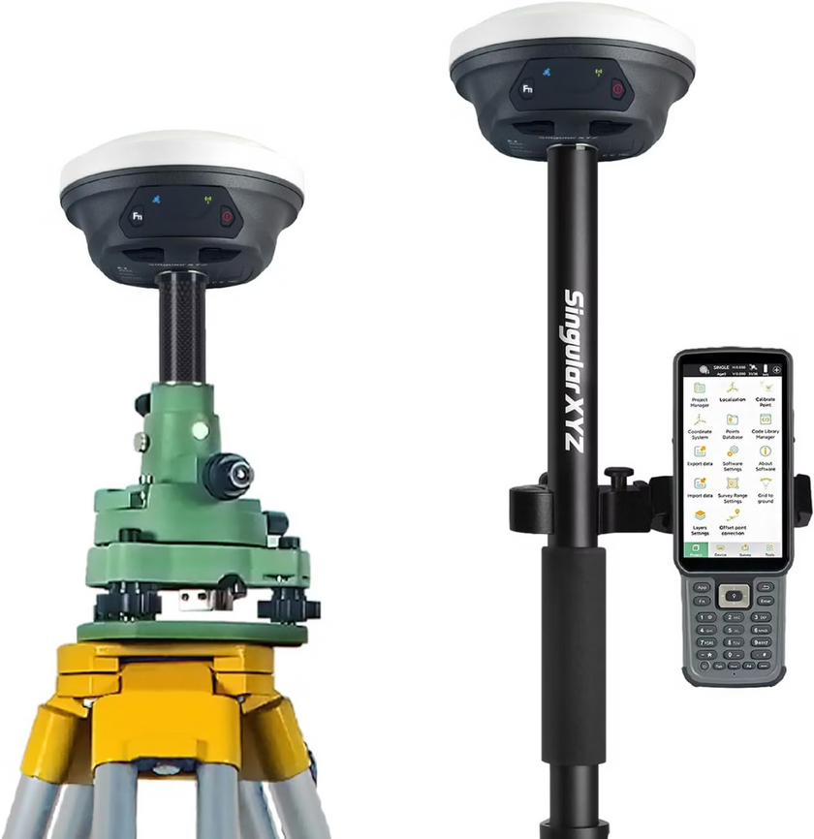
Пример исследования: Крымская астрофизическая обсерватория (КрАО)
Ученые КрАО активно применяют методики, основанные на мониторинге геофизических полей для оценки сейсмической опасности. В частности, анализируется поведение магнитного поля Земли в контексте региональных тектонических процессов.
Ключевые результаты и методики:
  Установлено, что напряженность магнитного поля в зонах тектонических разломов демонстрирует повторяющиеся циклы накопления и сброса напряжения, коррелирующие с сейсмичностью.
  Разработана методика, позволяющая в режиме, близком к реальному времени, отслеживать критическое состояние геомагнитного поля, которое может служить предвестником землетрясений.
  Исследования направлены на создание более надежной системы среднесрочного прогнозирования (период от нескольких месяцев до нескольких лет), что критически важно для планирования в сейсмически активных регионах Черноморского побережья.
Эти исследования демонстрируют потенциал несейсмических предвестников для улучшения систем раннего предупреждения и повышения точности долгосрочных сейсмических прогнозов.
Notes:
8

Slide 10
Практические рекомендации при землетрясениях
Правильные действия в первые секунды землетрясения могут спасти жизнь. Главное — знать порядок действий и не поддаваться панике.
В здании (низкие этажи)
1
Если находитесь на первом или втором этаже, и есть возможность быстро покинуть здание (за 10-15 секунд) до сильных толчков, сделайте это. Помните: через 15-20 секунд после первых слабых колебаний могут последовать более мощные.
В здании (высокие этажи)
2
Не пытайтесь бежать по лестнице или пользоваться лифтом. Укройтесь в безопасном месте: под прочной мебелью (стол) или в дверном проеме капитальной стены, подальше от окон и тяжелых предметов.
На улице
3
Немедленно отойдите от зданий, столбов, линий электропередач и деревьев. Найдите открытое место. Если вы находитесь в машине, остановитесь и оставайтесь внутри, пока толчки не прекратятся.
После толчков
4
Будьте готовы к афтершокам. Проверьте, нет ли возгораний, утечки газа или воды. Окажите первую помощь пострадавшим. Следуйте указаниям служб спасения.
Паника является главным врагом при стихийных бедствиях. Сохранение спокойствия и следование заранее отработанному плану действий значительно повышает шансы на выживание.
Notes:
9

Slide 11



Заключение: понимание пространственно-временного распределения землетрясений — ключ к безопасности
Снижение глобального риска
Прогресс в науке
Культура готовности
Тщательный анализ сейсмической активности по всей планете позволяет точно картировать зоны риска и принимать превентивные меры, что напрямую способствует сохранению человеческих жизней и минимизации экономического ущерба.
Непрерывное развитие технологий, включая спутниковый мониторинг и анализ геофизических полей, приближает нас к улучшению методов прогнозирования и созданию более эффективных систем раннего предупреждения.
Повышение осведомленности населения о сейсмической опасности и обучение правильным действиям в чрезвычайных ситуациях являются самыми надежными инструментами для обеспечения безопасности перед лицом стихии.
Понимание того, где, когда и почему происходят землетрясения, дает нам возможность не просто реагировать на бедствия, но и активно формировать более безопасное будущее. Продолжение исследований пространственно-временных закономерностей — это наш коллективный приоритет.
Notes:
10

